Slide 1


PK千库网
我就这样看着你
CEO：洪韬濮
项目经理：李阳
人力资源：伍学益
UI设计师：毛丽华
程序员鼓励师：邓斯予
产品经理：李国亮

Slide 2
目录
1
项目分工
CONTENTS
2
个人展示
3
总结致谢

Slide 3
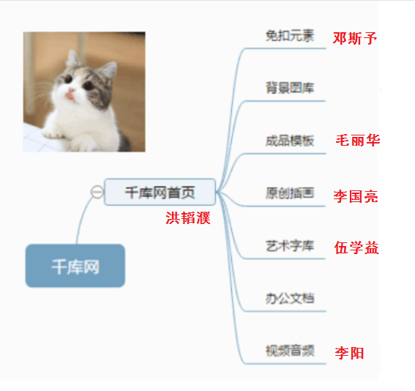
项目分工
每个人做分配的网页

Slide 4
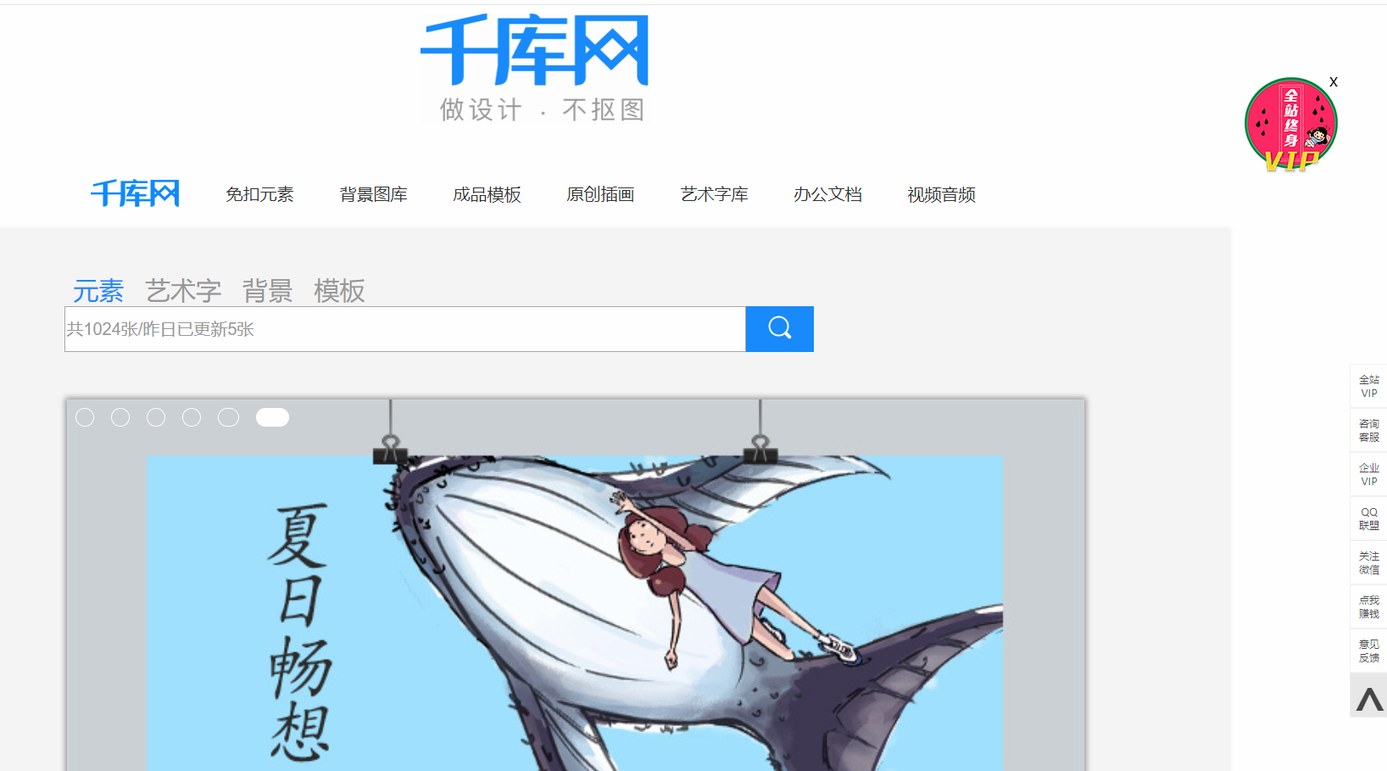
网站首页
洪韬濮01

Slide 5
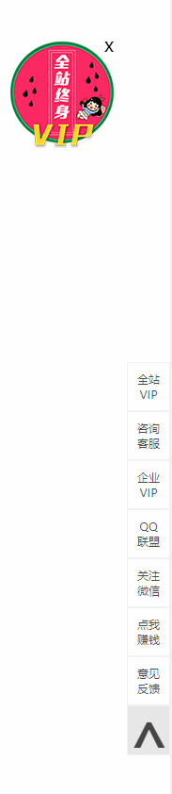
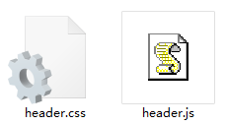
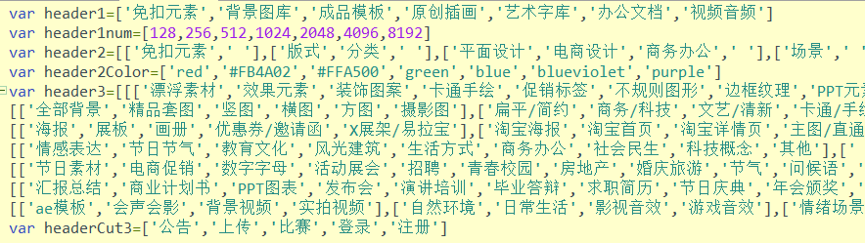
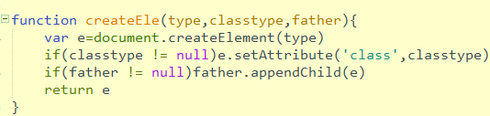
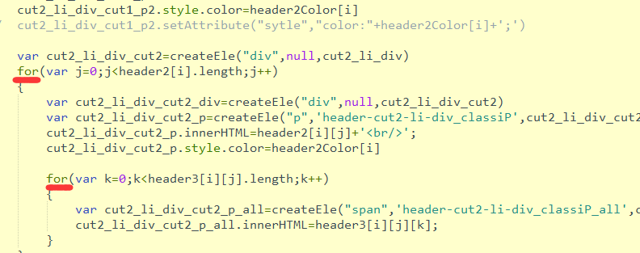
02
动态生成侧边栏和顶部
使用js和css控制界面生成

Slide 6
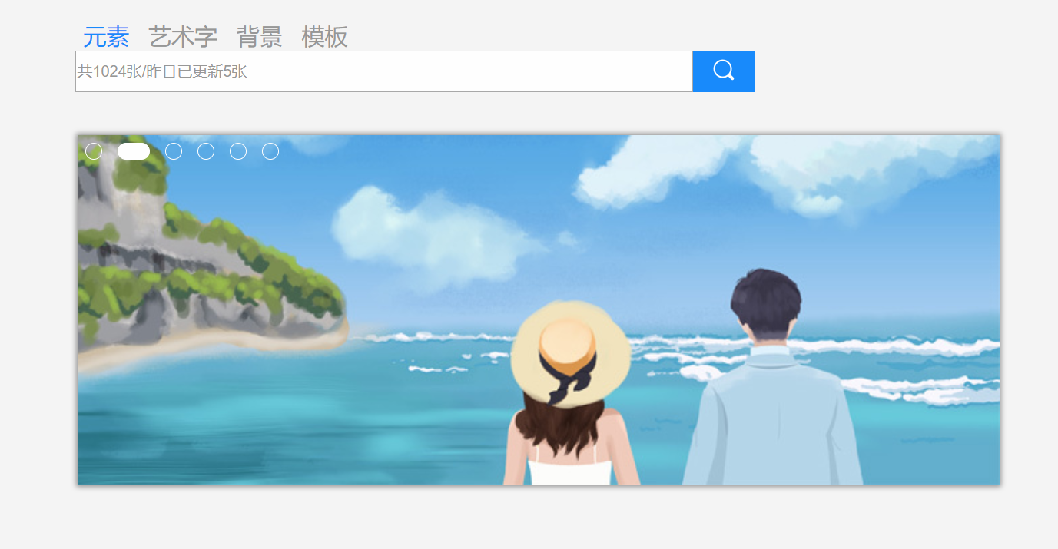
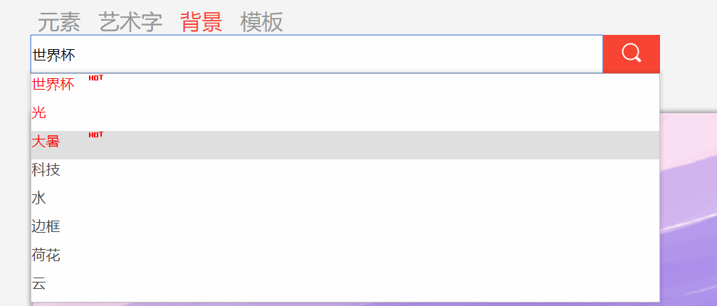
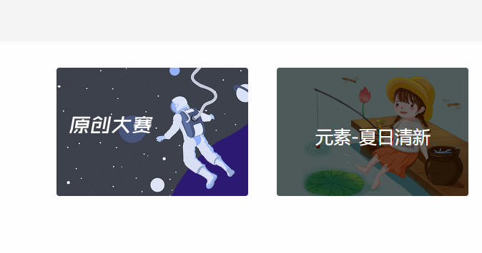
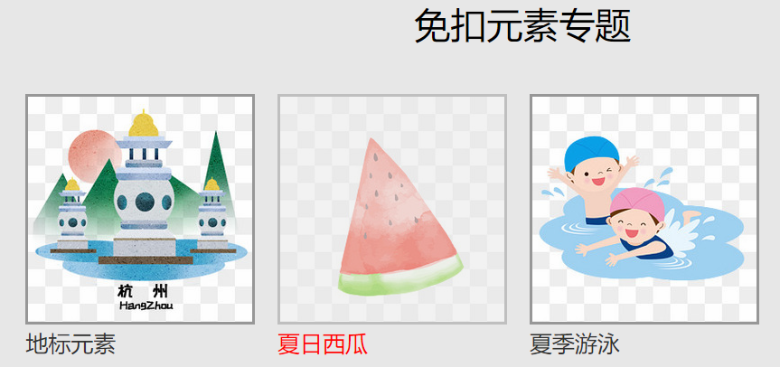
03
图片轮播及搜索框
1
2
3
4

Slide 7
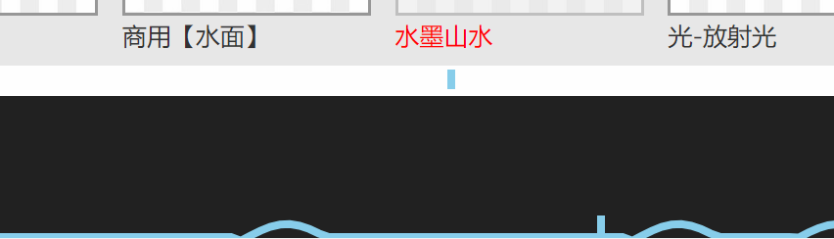
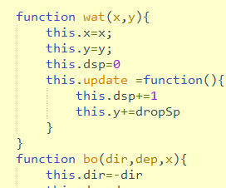
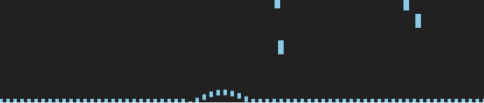
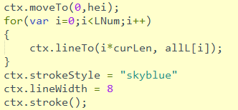
04
雨滴及波浪效果实现
实现
创建波浪类和雨滴类
横向划分屏幕为点，通过波浪计算正弦值
lineTo每个点

Slide 8
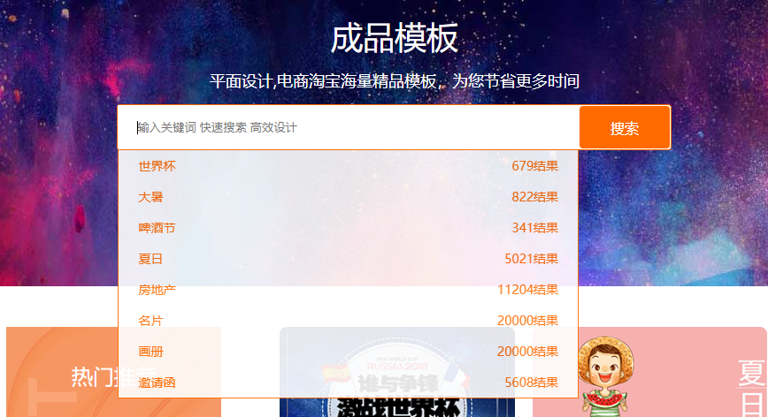
毛丽华01
搜索框
点击搜索框，出现热搜排行，点击热搜排行，搜索框内容变为热搜内容，且热搜排行框消失，如果不选择热搜排行，点击其他地方，热搜排行框消失

Slide 9
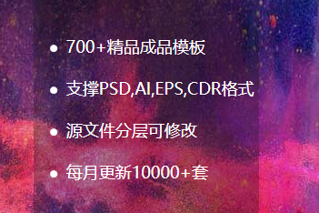
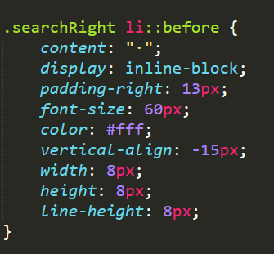
毛丽华02
小圆点
使用before选择器实现

Slide 10
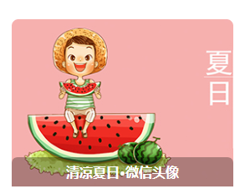
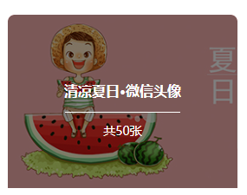
03
左图为静态的效果，右图为结束的效果。当鼠标移上图片，文字和遮罩都由下至上的运动到固定的位置(transform transition)。

Slide 11
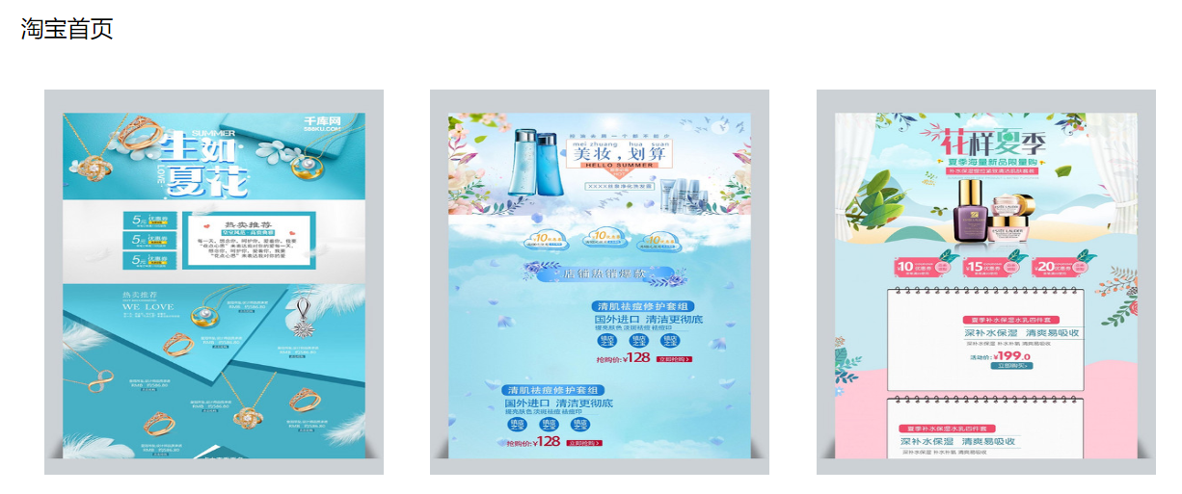
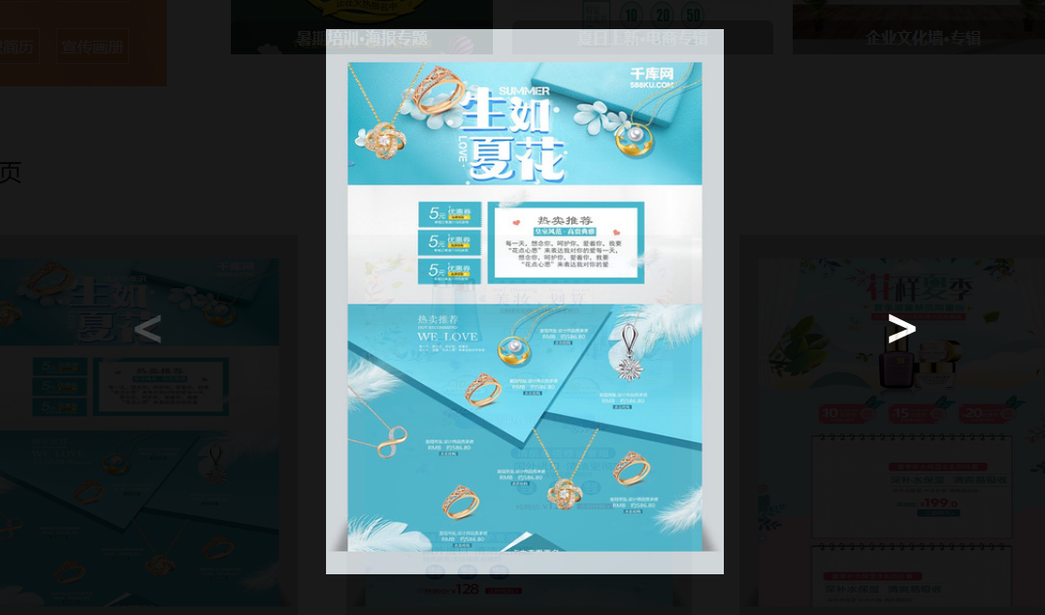
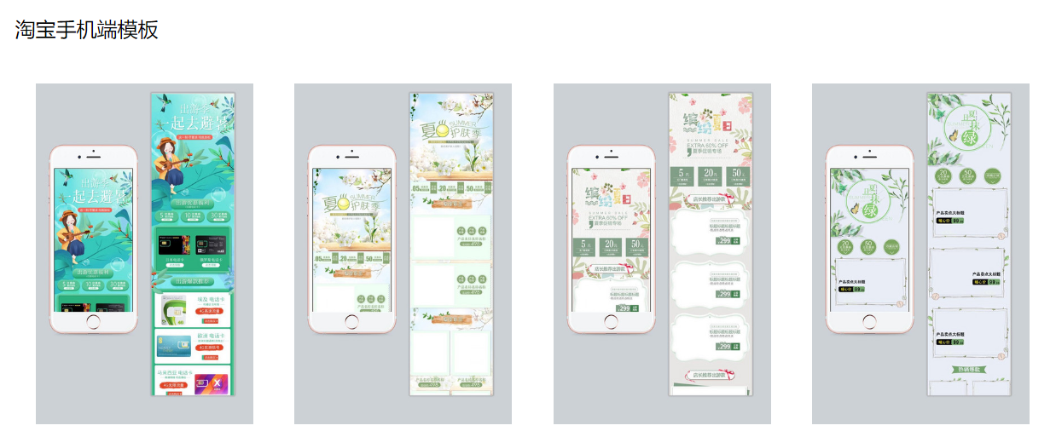
04

Slide 12
05
一个简单的lightBox插件
主要可选参数：
col(每行容纳图片的张数)
effect(点击图片出现方式(单纯出现，慢慢变大出现))
实现功能：
点击图片，查看大图，鼠标滚动页面不会跟着滚动
可以向左向右切换查看，当到达第一张或最后一张，白色箭头变灰，代表不可继续向此方向切换
点击空白处，遮罩层消失，鼠标滚动页面可以跟着滚动

Slide 13
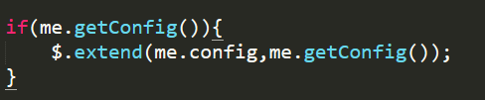
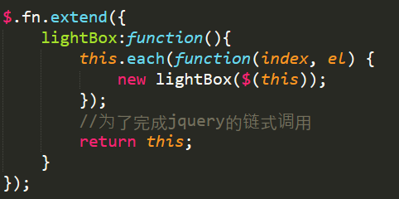
06
实现思路：
jquery插件基本框架：
;(function($){
var lightBox=function(lightBox){
}
lightBox.prototype={
}
$.fn.extend({
});
window.lightBox=lightBox;
})(jQuery)
通过$.extend来扩展参数即config
通过$.fn.extend来注册为jquery函数，实现插件自身实例化，可以达到一个页面多次使用插件的效果，而不用自己用一个就要写一次new

Slide 14
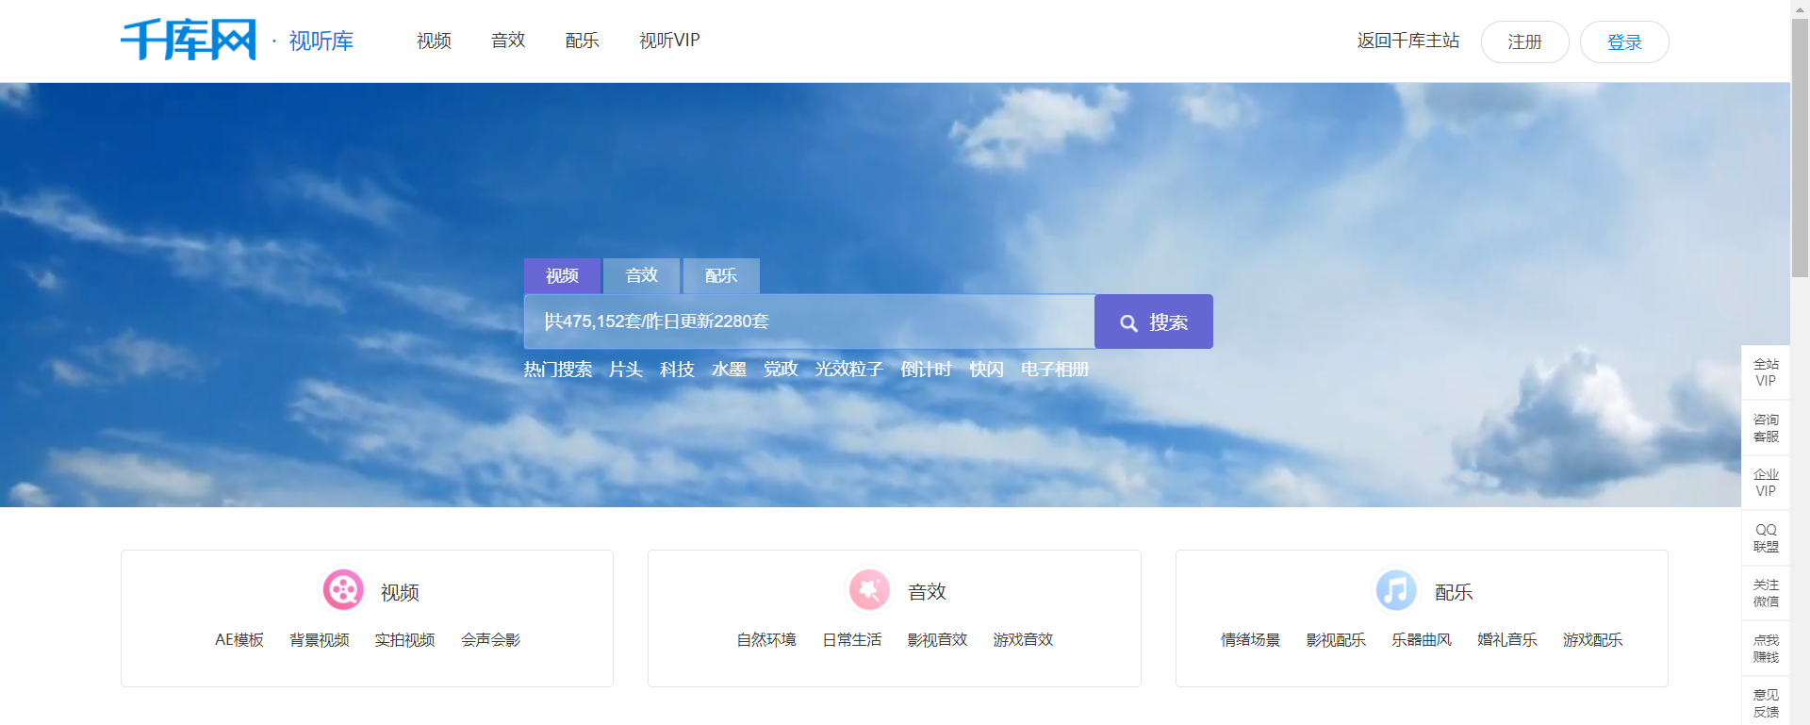
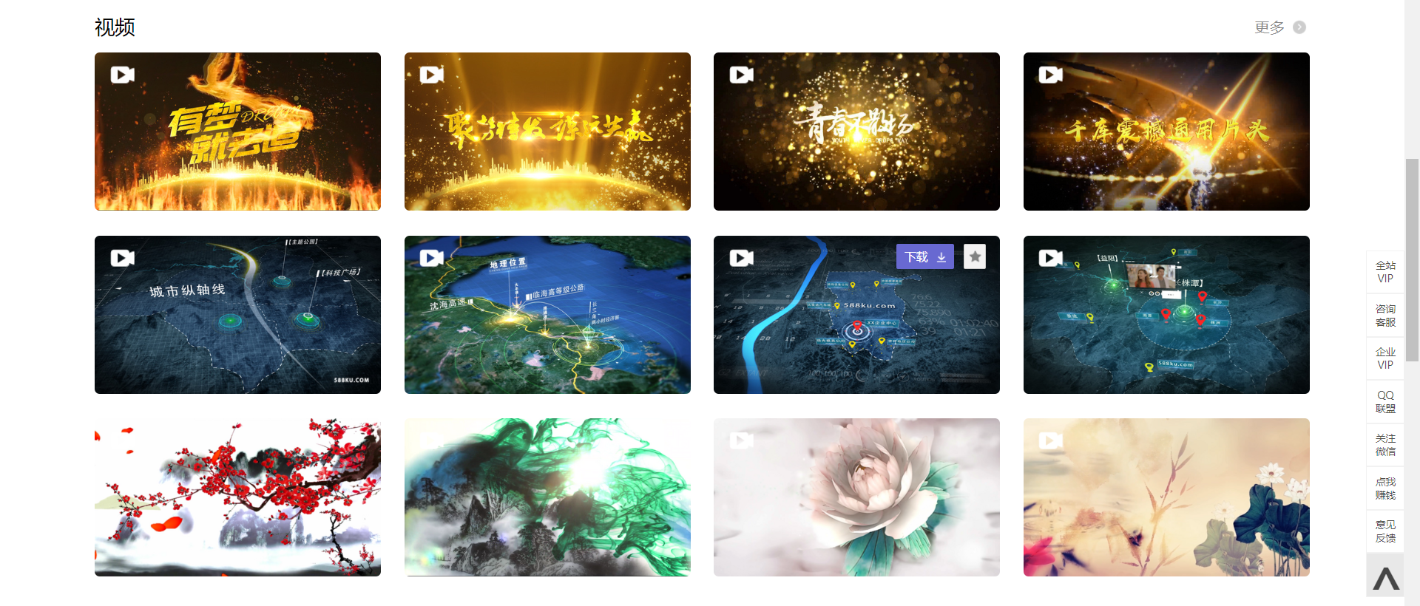
李阳01
导航及搜索
视频区

Slide 15
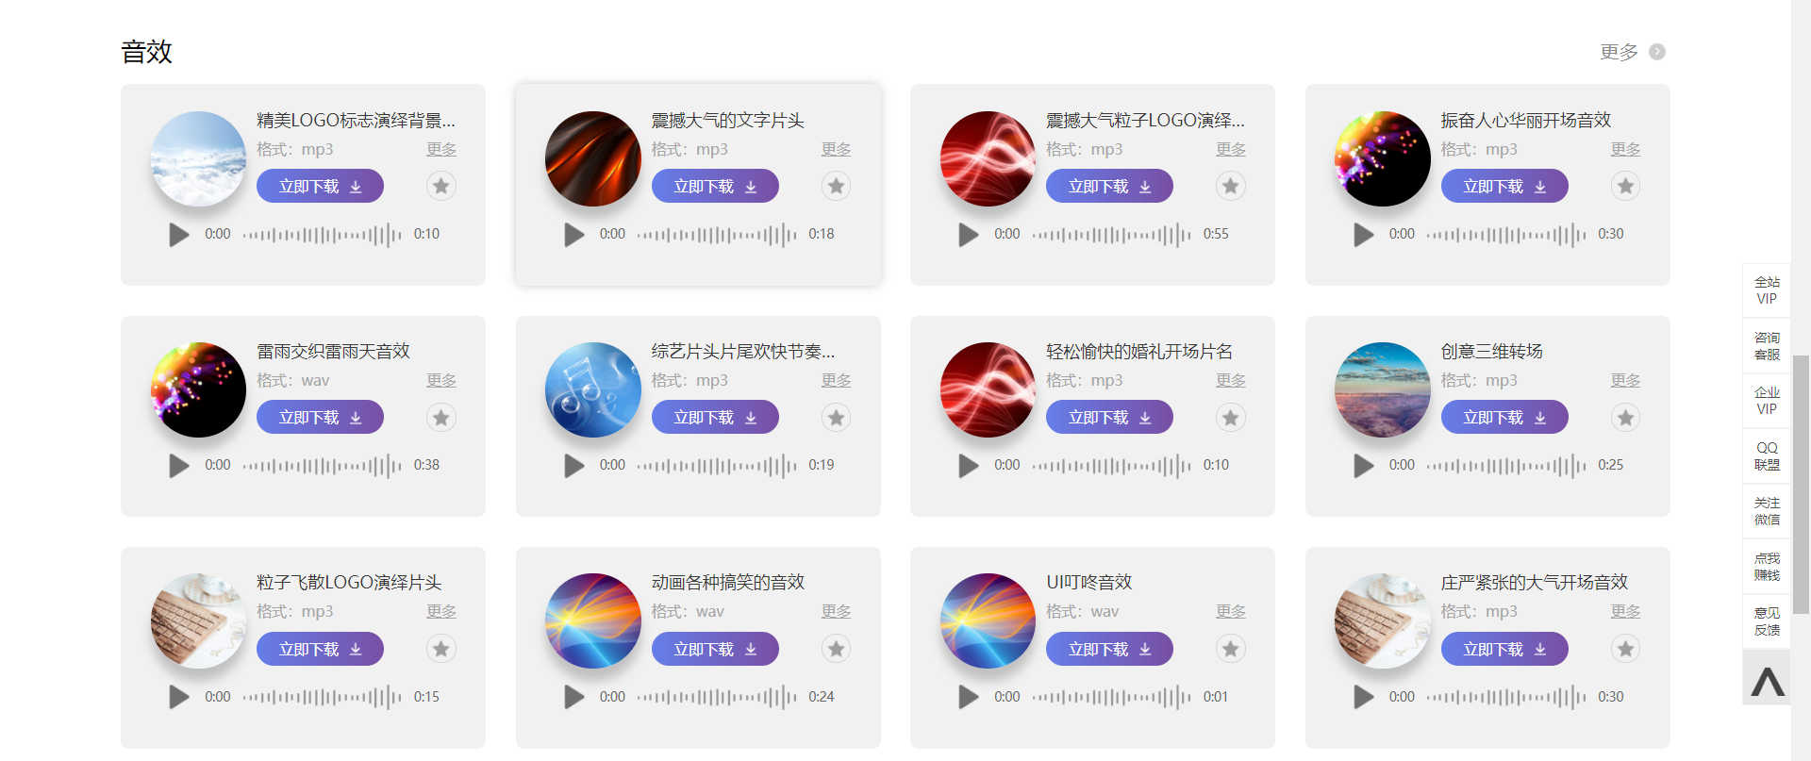
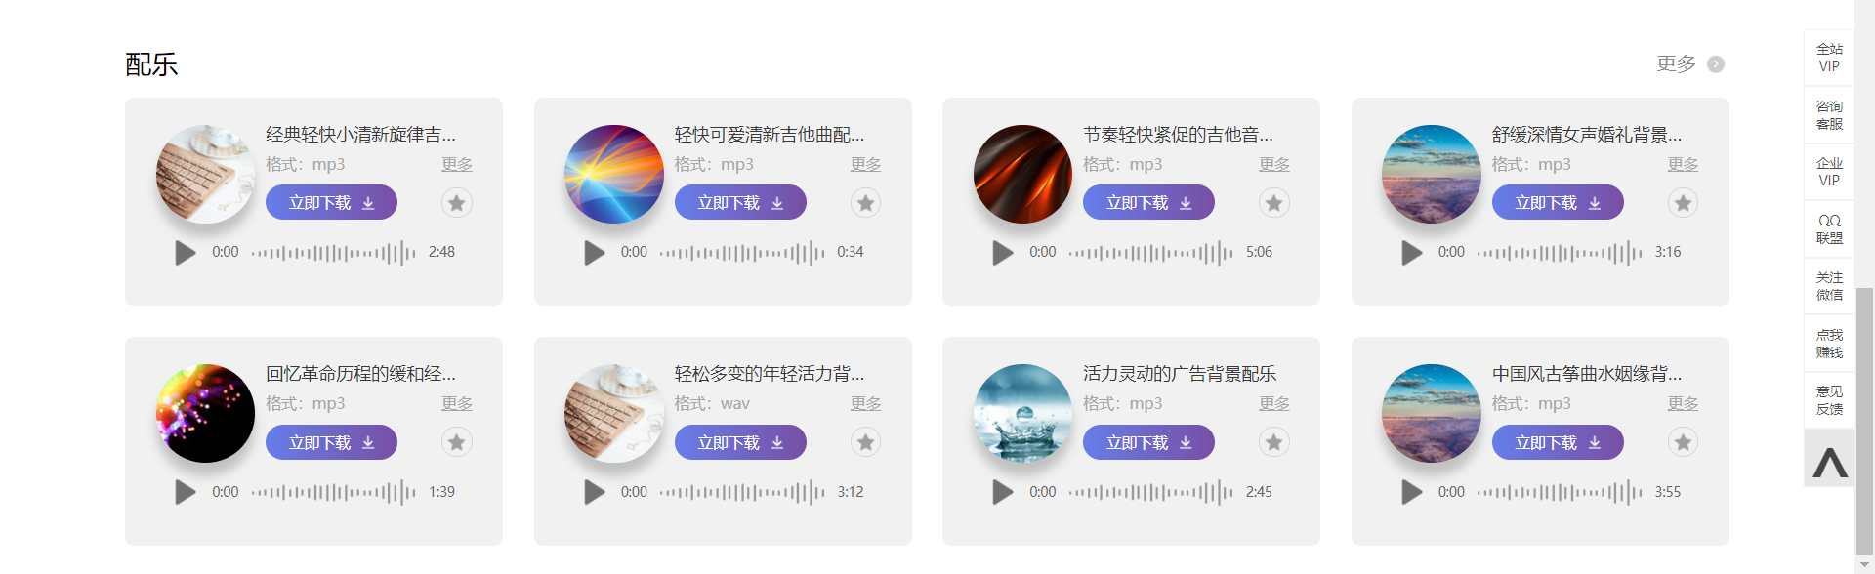
02
音效区
配乐区

Slide 16

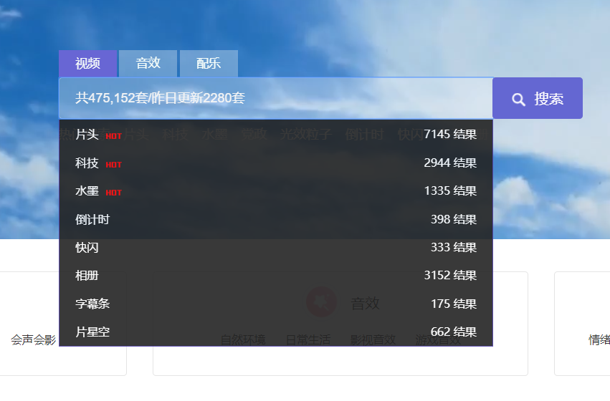
03
效果和原理都相似，先隐藏（display为none），再通过hover或鼠标事件（mouseover、mouseleave等）显示出视图。

Slide 17


04
1
先展示视频封面
2
鼠标悬浮触发hover事件，隐藏1，显示2，并且隐藏封面，开始播放视频（img和video标签的隐藏显示切换）

Slide 18
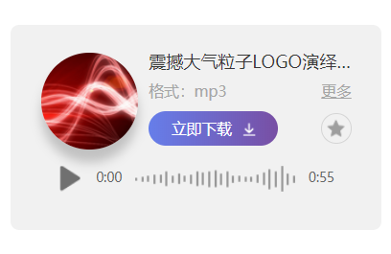
05
点击播放按钮，开始播放音乐，图片开始旋转

Slide 19
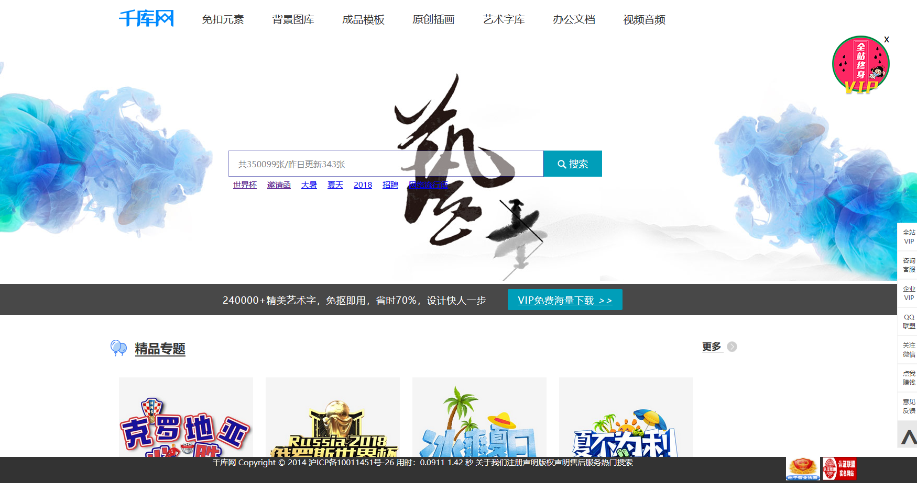
伍学益
主界面

Slide 20
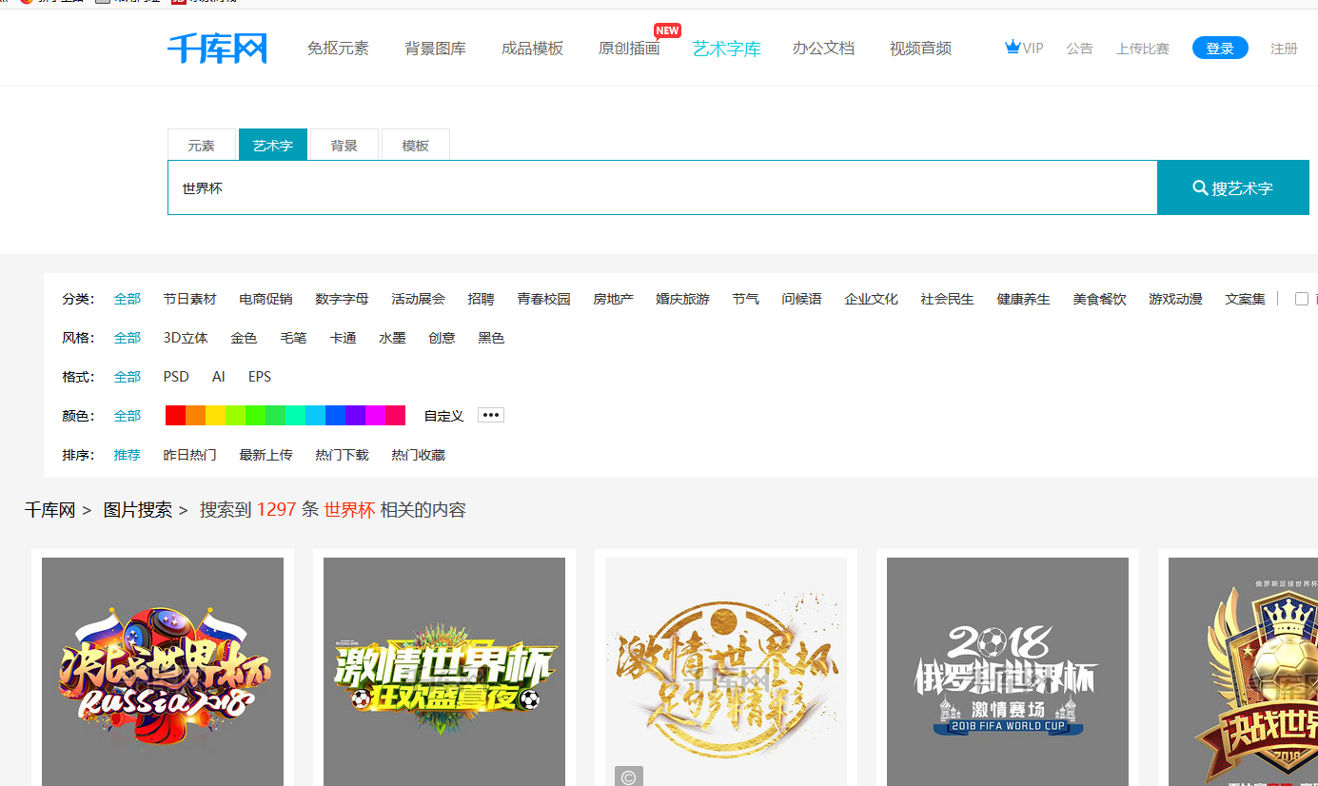
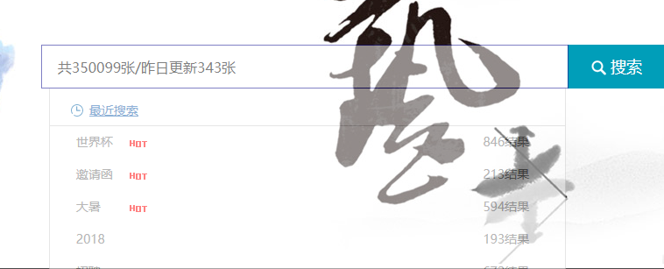
02
点击搜索栏可以查看最近搜索和热搜，显示模糊搜索结果数量。点击搜索可以跳转到对应的网站。

Slide 21
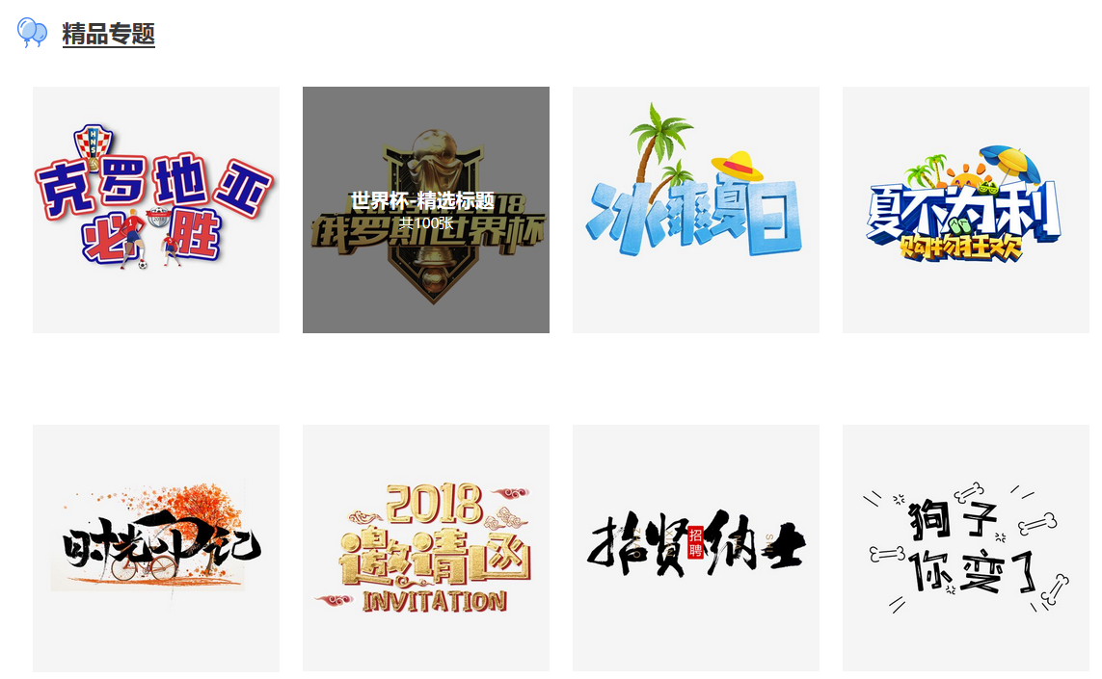
03
鼠标移入精品专栏，画面变暗，弹出标题。

Slide 22
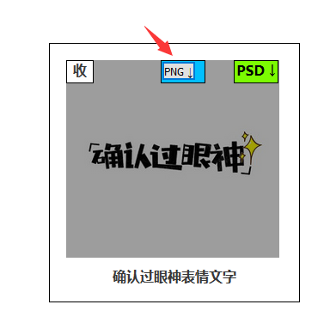
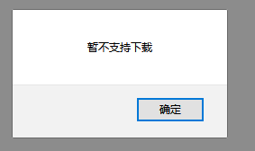
04
热门艺术字体中提供收藏和png、psd两种格式下载，点击png下载会弹出暂不支持。

Slide 23
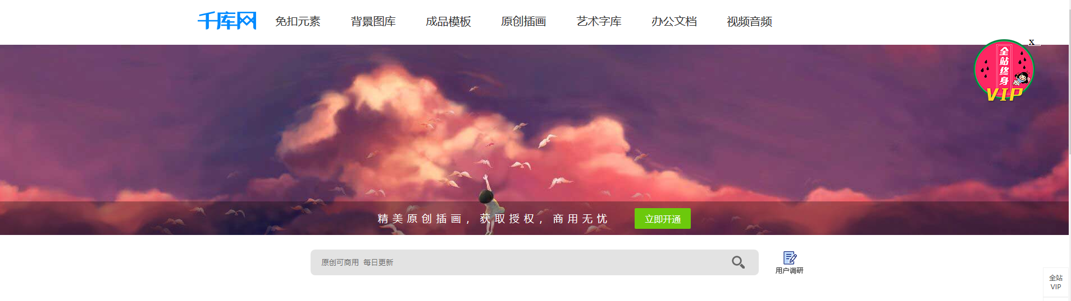
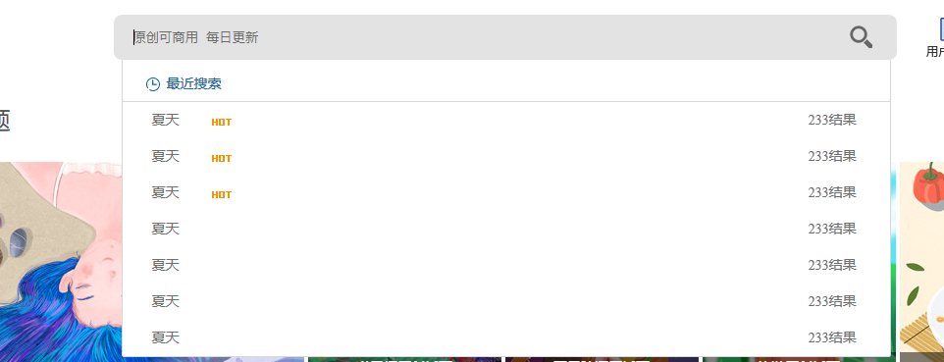
李国亮01
宣传栏
搜索效果

Slide 24
02
精品专题栏，鼠标移入图片，会有动画效果

Slide 25
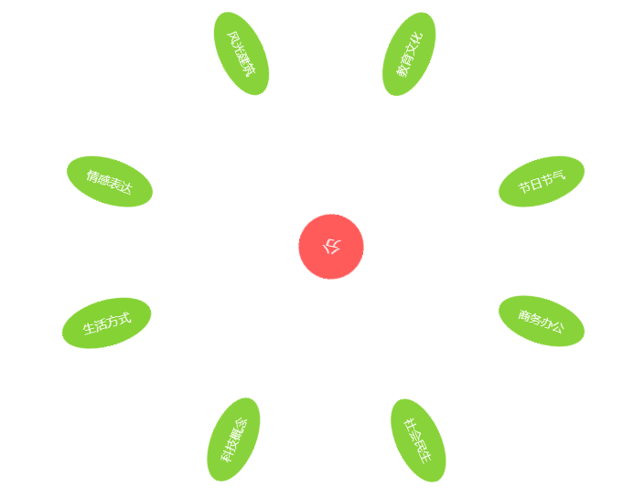
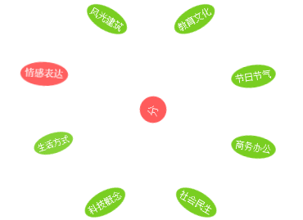
03
创新插画分类:鼠标滑过中心圆，所有动画停止，“分”变为“定”。动画经过每个小项时，小项定住，背景颜色改变，点击，还可以实现页面内跳转

Slide 26
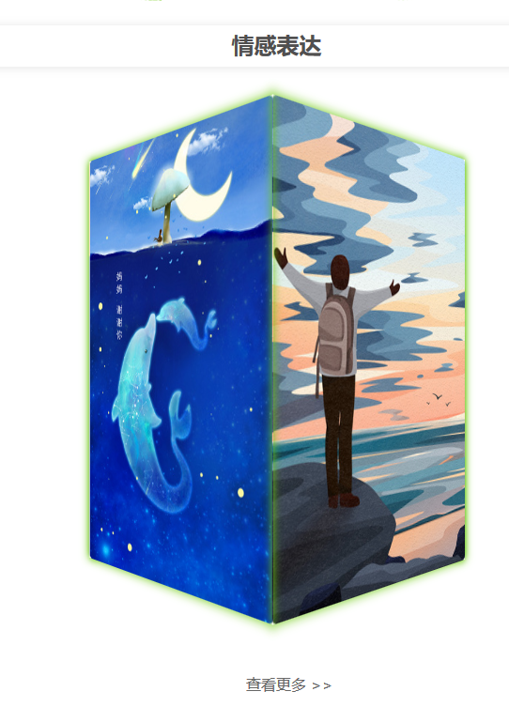
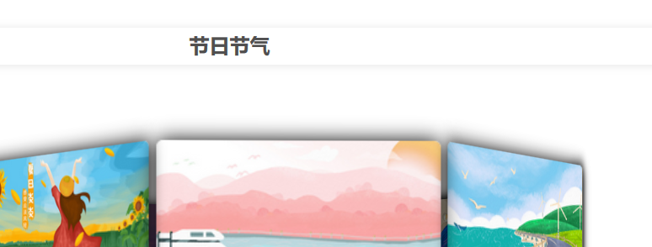
04
循环立体展示10张横向图片，
鼠标移入，动画停止，
图片放大，盒子阴影消失
循环立体展示4张纵向图片

Slide 27
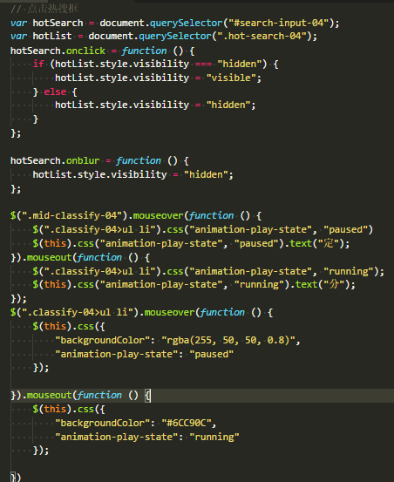
05
js：实现点击搜索框，弹出热搜词的功能
和分类的时鼠标移入移出的动画事件

Slide 28
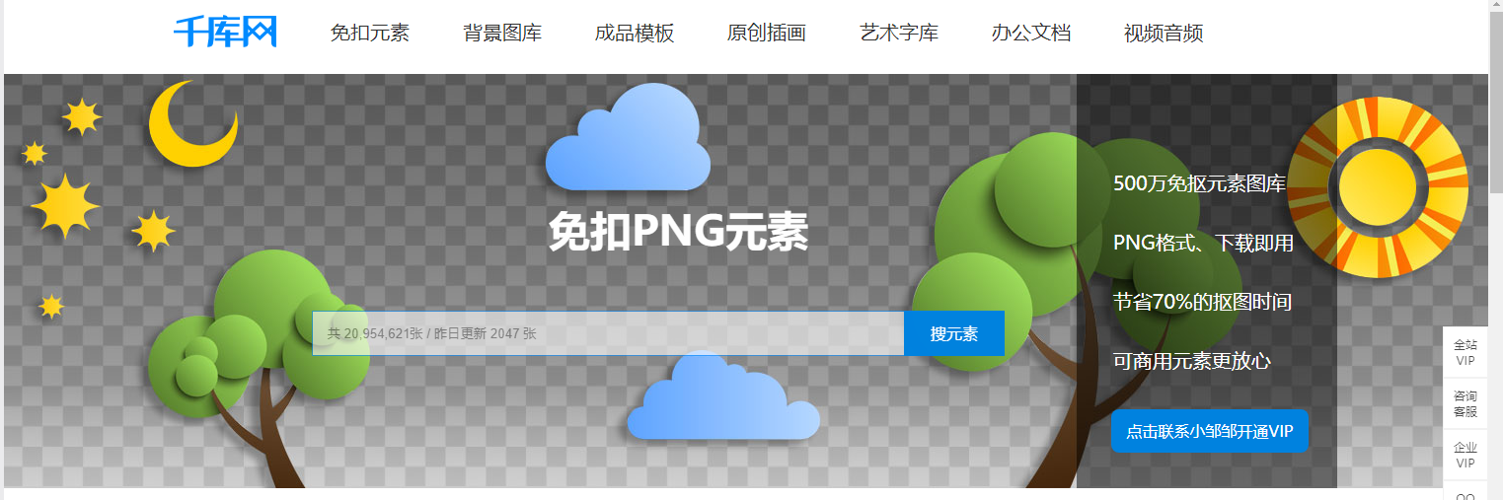
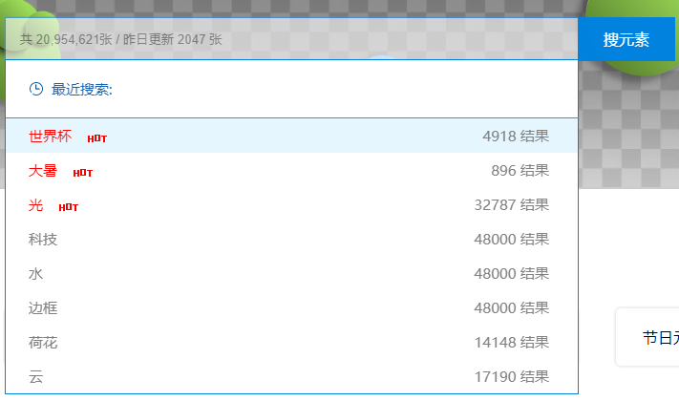
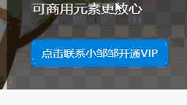
邓斯予01
点击跟小邹邹聊天！

Slide 29
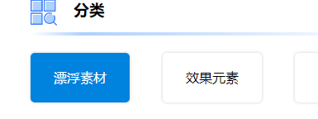
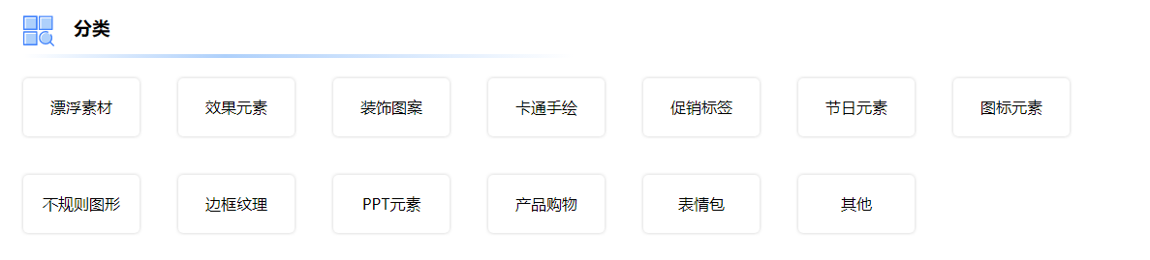
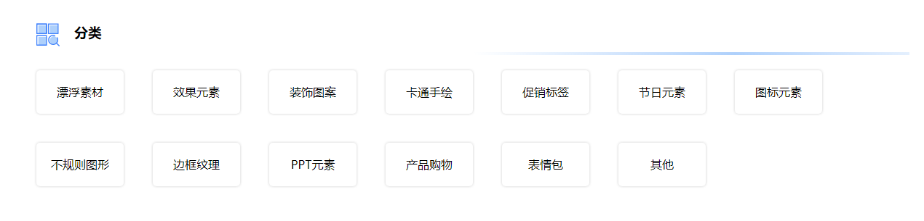
02
鼠标经过变换样式
跟随鼠标的渐变光条

Slide 30


03
鼠标经过变换样式，提供下载按钮和喜欢按钮

Slide 31
我就这样看着你
谢谢 ！
2018.7.13

